Slide 1
口罩外观检测视觉方案（2D）
推动机器视觉无所不在的存在
视觉小百科

Slide 2
目录
项目描述
项目验证
1
2
2
目录
目录
目录
3
配置清单
3
4
逻辑流程
4
评估结果&注意事项
5
6
售后服务

Slide 3

一、项目描述
●产品名称：口罩
●检测内容：瑕疵
●产品材质：布
●产品颜色：白色，蓝色
●检测区域(mm × mm)：15.0 * 15.0
●最大工作距离(mm)：不限制
●最小工作距离(mm)：不限制
●来料方式：传送带
●最小缺陷分辨要求(mm)：1
●检测节拍(pcs/min)：60
●检测时产品运动速度(m/s)：0.1
●工作距离(mm)：65
方案布局图

Slide 4

二、项目验证
参数名称 | 参数值
面阵相机型号 | A5031M/CG300
面阵相机类型 | 面阵相机
相机接口类型 | GigE.POE
相机像素 | 640 * 480
镜头型号 | CQ0828-16M
镜头品牌 | 奥陶纪/ordovision
镜头焦距 | 8mm
镜头接口 | C
A(工作距离) = 65mm, B(视野宽度) = 16.5mm, C(视野长度) = 16.5mm
视野图

Slide 5

二、项目验证
检测流程

Slide 6

三、配置清单
系
统
构
成

Slide 7

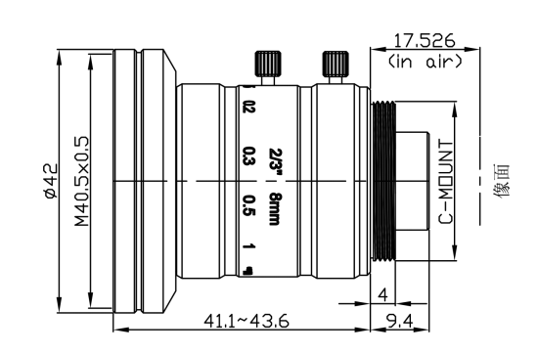
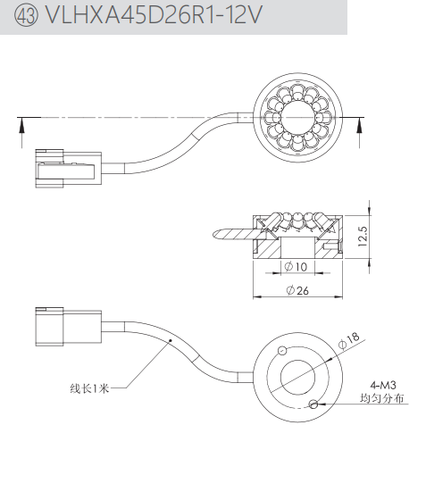
三、配置清单
相机尺寸图
镜头尺寸图
光源尺寸图

Slide 8
三、配置清单
序号 | 名称 | 型号 | 单位 | 数量 | 厂家
1 | 面阵相机 | A5031M/CG300 | 台 | 1 | 大华/dahua
2 | 镜头 | CQ0828-16M | 个 | 1 | 奥陶纪/ordovision
3 | 光源 | VLHXA45D26R1X-24V | 个 | 1 | 纬朗/VLight
4 | 工控机 | - | 台 | 1 | -
5 | 显示器 | - | 台 | 1 | -
6 | 软件 | MechMind-DLK | 套 | 1 | 梅卡曼德/MechMind

Slide 9
四、逻辑流程
逻辑流程
├── 图像采集
│ └── 使用工业相机在传送带静止/低速状态下采集白色、蓝色口罩图像
│ - 保证15×15mm检测区域清晰
│ - 采用环形光源消除布料反光
├── 预处理
│ ├── ROI截取
│ │ - 使用ROI工具框选口罩核心区域（15×15mm）
│ │ - 确保所有图像ROI位置一致
│ │ └── 应用全局ROI设置
│ ├── 图像增强
│ │ - 亮度/对比度调整（-10%~10%范围）
│ │ └── 启用光照归一化处理
│ └── 数据集划分
│ - 默认80%训练集 20%验证集
│ - 手动调整确保白/蓝口罩样本均衡
├── 缺陷检测
│ ├── 模块选择
│ │ - 选用非监督分割模块
│ │ └── 无需标注缺陷区域
│ ├── 数据准备
│ │ - 导入OK图像（无缺陷样本）
│ │ - 设置OK标记
│ │ └── 启用数据增强（旋转±15°，缩放±20%）
│ ├── 模型训练

Slide 10
四、逻辑流程
│ │ - 输入尺寸设置为512×512
│ │ - 模型类型选择高精度模式
│ │ - 学习率0.005，总轮次500
│ │ └── 启用开发者模式进行微调
│ ├── 模型验证
│ │ - 设置OK/NG阈值（缺陷度>0.7判定NG）
│ │ - 检查热力图覆盖缺陷区域
│ │ └── 补充标注Unknown样本重新训练
│ └── 模型导出
│ - 设置推理时最大目标个数为1
│ └── 保存类激活图用于后续分析
├── 结果处理
│ ├── 输出缺陷热力图
│ ├── 生成OK/NG分类结果
│ └── 统计检测准确率（TP/FP/FN）
└── 通信处理
└── 通过SDK接口输出检测结果到MES系统

Slide 11
五、评估结果&注意事项
05 评估结果 & 注意事项
现场环境
相机安装
物料一致性
风险点：环境光干扰可能导致布料反光影响缺陷识别
解决方案：采用高亮度环形光源+遮光罩，确保检测区域照明稳定性
风险点：相机安装角度偏差导致ROI区域成像畸变
解决方案：使用激光校准仪定位，保证相机光轴垂直于检测面
风险点：不同批次口罩布料纹理差异影响模型泛化能力
解决方案：建立色差/纹理基准库，训练时加入多批次样本增强数据集

Slide 12

六、售后服务
该设备上线后使用初期，我们会派专人进行全程跟踪；
处理解决可能发生的设备异常；
对现场人员进行培训指导；
设备调试完成后：售后服务一年；
若客户提出设备升级需求，我们会及时为您提供升级新方案。

Slide 13


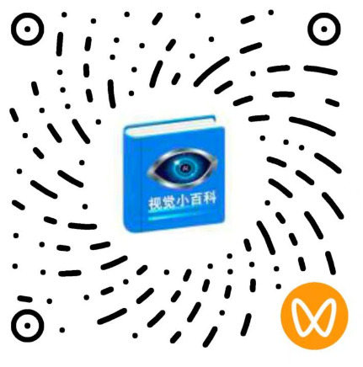
感谢关注
视频号
抖音
更多信息请访问：www.ytzrtx.com

